Slide 1

자료구조 멘토수업
2018 자료구조 멘토
20131228 정학수

Slide 2

INDEX
[
클래스 구현
]
0 1
[
포인터
]
0 2
[
연습문제 풀이
]
0 3

Slide 3

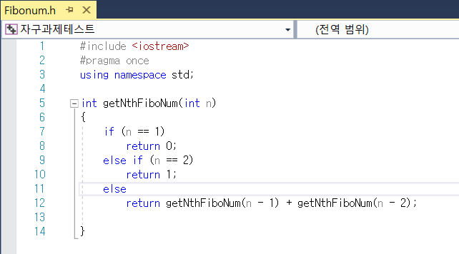
#1
클래스 구현

Slide 4
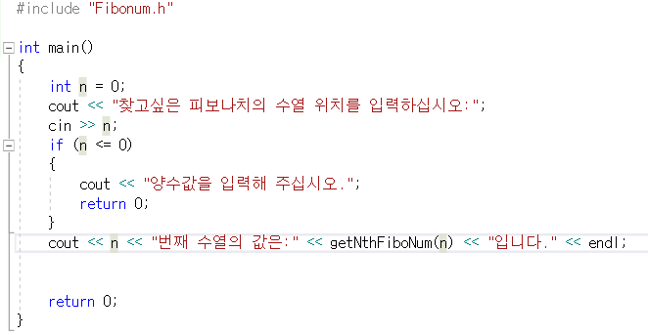
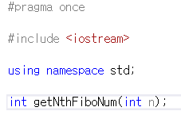
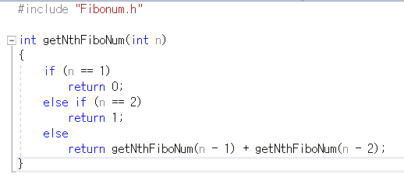
#1
클래스 구현
main.cpp
Fibonum.h
Fibonum.cpp

Slide 5
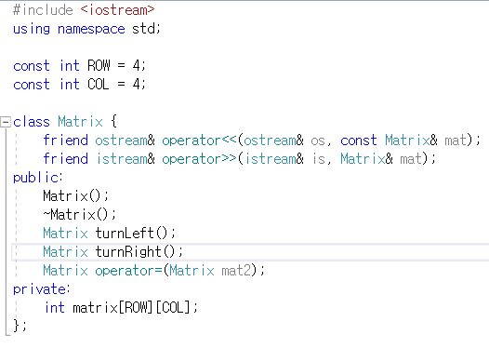
#1
클래스 구현
클래스(class)는 속성과 메소드를 공유하는 유사한 성질의 객체들을 하나로 그룹화한 것이다.
클래스?
메소드
속성

Slide 6
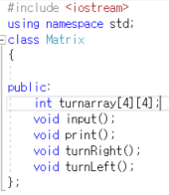
#1
클래스 구현
은닉화?
은닉화?
객체의 외부로부터 객체의 내부에 대한
접근을 제한

Slide 7
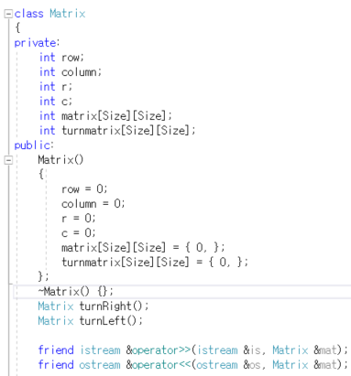
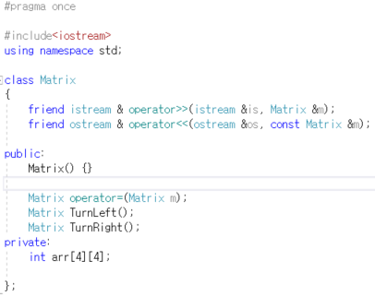
#1
클래스 구현
생성자
소멸자

Slide 8
#1
클래스 구현
깊은 복사?
얕은 복사?

Slide 9
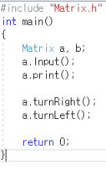
#1
클래스 구현
Matrix mat, tmpMat ;
cout << “행렬을 채울 16개의 값을 입력하세요:”
cin >> mat ; // 정수 16개 입력 받아 채우기
cout << “최초행렬\n” << mat ;
tmpMat = mat.turnRight() ; // 행렬 우측 회전
cout << “우측으로 90도 회전\n” << tmpMat ;
tmpMat = mat.turnLeft() ; // 행렬 좌측 회전
cout << “좌측으로 90도 회전\n” << tmpMat ;
주의 !!!
양식에 따라주세요.
연산자 오버로딩 구현

Slide 10

#2
포인터
포인터(pointer)는 프로그래밍 언어에서 다른 변수, 혹은 그 변수의 메모리 공간주소를 가리키는 변수를 말한다.
포인터?
int temp = 0 ;
int* pTemp = &temp ;
이름 : temp
메모리 주소 : 1004
내용 : (int) 0
이름 : pTemp
메모리 주소 : 2005
내용 : 1004

Slide 11
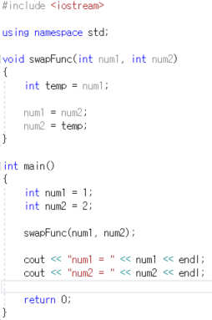

#2
포인터
결과
스코프 1
스코프 2
스코프 1의 num1, num2
≠
스코프 2의 num1, num2

Slide 12
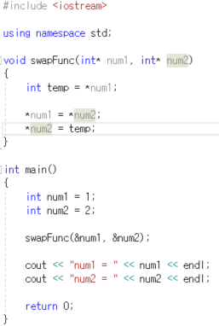

#2
포인터
→ int* num1 = &num1
이름 : num1
메모리 주소 : 2005
내용 : main num1의 주소
* + 주소 통 = 주소에 담긴 값
포인터 변수에 포인터를 붙이면
포인터 변수가 담고있는 주소의 값이 된다.
결과

Slide 13

Q & A

